Slide 1







FinBERT : Un modèle de langage pour l'analyse financière
Présenté par :
Miftah Kaoutar
Encadré par :
Pr. El habib Ben lahmar

Slide 2
Plan
Introduction
4. Applications
2. Context et technique
5. Use Case
3. Methodologie
6. Conclusion et Persepectives

Slide 3
Introduction

Slide 4
Introduction:
pourquoi FinBERT
En finance, les décisions des investisseurs sont influencées par l’interprétation des nouvelles économiques, des communiqués de presse, et des discussions sur les réseaux sociaux.

Slide 5
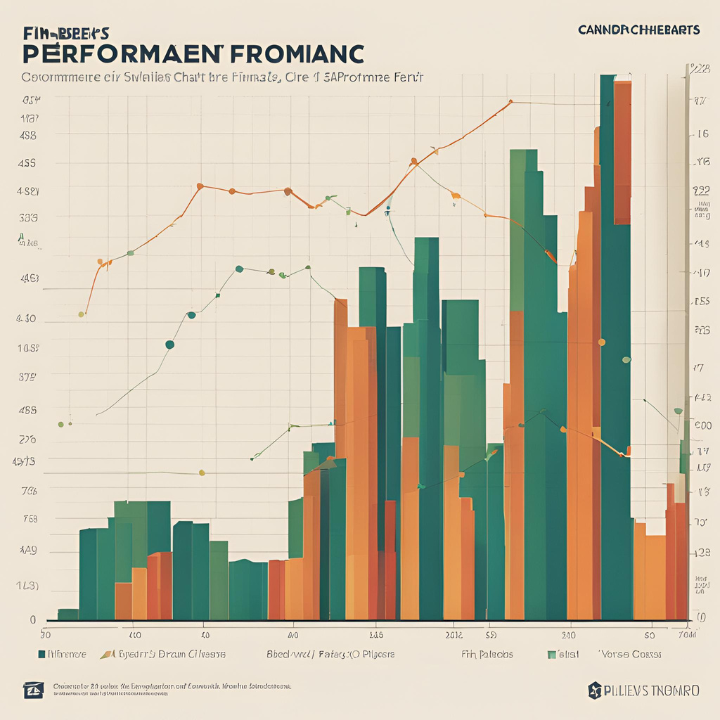
Le domaine de la finance génère des volumes massifs de données textuelles, provenant de sources variées telles que les rapports annuels, les articles de presse, les tweets, et les communiqués de presse. Ces données contiennent des informations précieuses pour les investisseurs, les analystes et les décideurs. Cependant, leur analyse manuelle est fastidieuse et sujette à des erreurs.

Slide 6
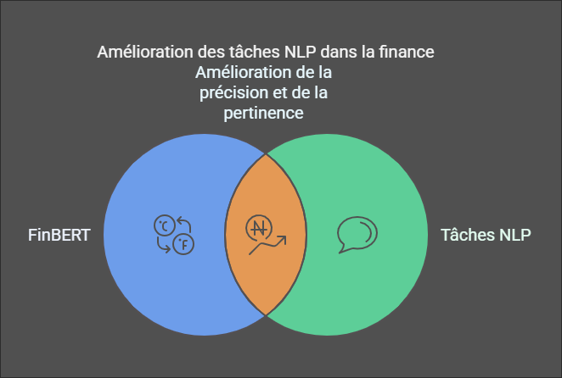
Objectif
FinBERT vise à combler le fossé entre les modèles de langage généralistes comme BERT et les besoins spécifiques du domaine financier. L’objectif est de fournir un modèle capable d’analyser les textes financiers et de classer leur tonalité (positive, négative, neutre) tout en comprenant le contexte financier. FinBERT est conçu pour être utilisé dans des applications telles que l’analyse des sentiments dans les rapports financiers, la surveillance des réseaux sociaux pour détecter des signaux de marché, et la classification automatique de documents financiers.

Slide 7
Importance des données textuelles non structurées :
Plus de 80 % des données financières sont textuelles (rapports d’entreprise, commentaires de marché, tweets).
Ces textes contiennent des informations subtiles, comme le ton ou l’intention, impossibles à capturer par les approches quantitatives traditionnelles.

Slide 8
2. Contexte Technique

Slide 9
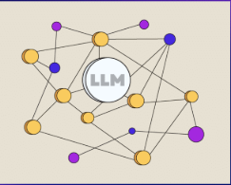
LLM
Les modèles de langage de grande échelle (LLM) sont des systèmes d'intelligence artificielle capables de traiter et de générer du langage naturel avec un niveau de sophistication élevé. Ces modèles, entraînés sur de vastes ensembles de données textuelles, peuvent comprendre des contextes complexes et répondre à une large gamme de questions.

Slide 10
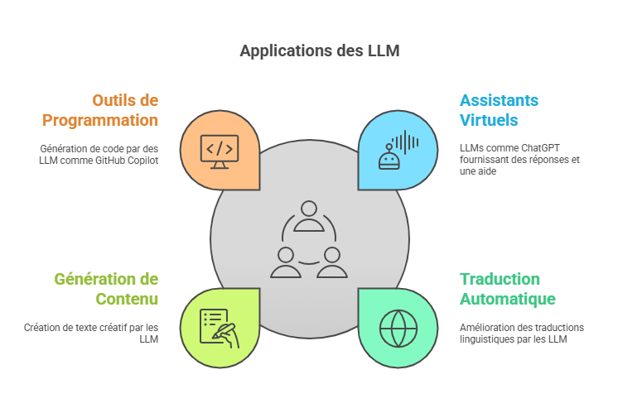
Les LLM peuvent être entraînés pour un certain nombre de tâches. L'une des utilisations les plus connues est leur application en IA générative : ils sont capables de produire un texte de réponse à une invite ou une question.

Slide 11
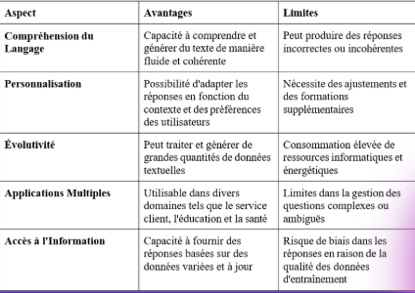
Ce tableau présente une vue d'ensemble des forces et des faiblesses des LLMs

Slide 12
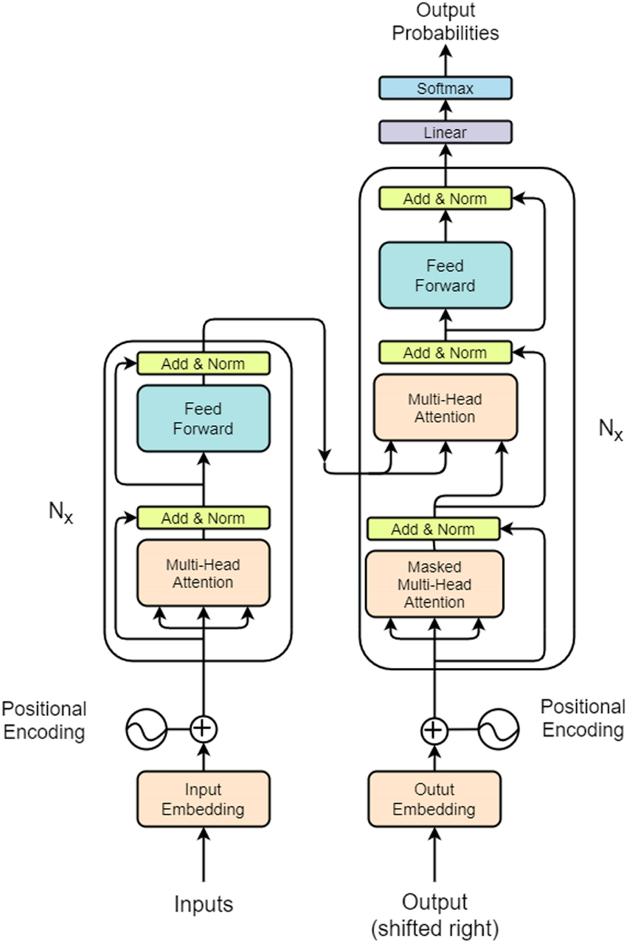
Transofrmers

Slide 13
Encodeur
L'encodeur prend une séquence d'entrée (par exemple, une phrase) et la transforme en une représentation contextuelle.
Il est composé de plusieurs couches identiques, chacune contenant deux sous-couches :
Multi-Head Self-Attention : Permet au modèle de se concentrer sur différentes parties de la séquence d'entrée.
Feed-Forward Neural Networks : Applique des transformations non linéaires aux données.
Après chaque sous-couche, il y a une connexion résiduelle et une normalisation pour stabiliser l'apprentissage.

Slide 14
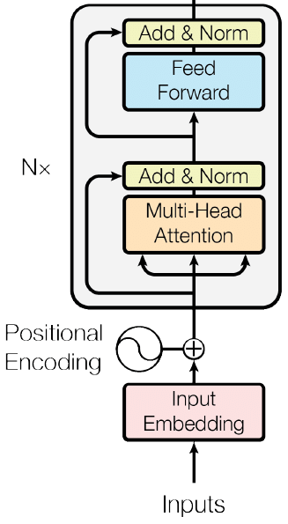
Decodeur
Le décodeur prend la sortie de l'encodeur et génère une séquence de sortie (par exemple, une traduction).
Il a une structure similaire à l'encodeur, mais avec une couche supplémentaire : Multi-Head Attention sur la sortie de l'encodeur.
Le décodeur fonctionne de manière auto-régressive, c'est-à-dire qu'il génère un token à la fois en utilisant les tokens précédents

Slide 15
Pourquoi ?
Avant les Transformers, les modèles comme les RNN (réseaux de neurones récurrents) et les LSTM (Long Short-Term Memory) dominaient le NLP. Cependant, ces modèles avaient des limitations majeures :
Ils traitaient les données de manière séquentielle, ce qui les rendait lents et difficiles à paralléliser.
Ils avaient du mal à capturer des dépendances à long terme dans les séquences de texte.

Slide 16

Attention
is
All You Need

Slide 17
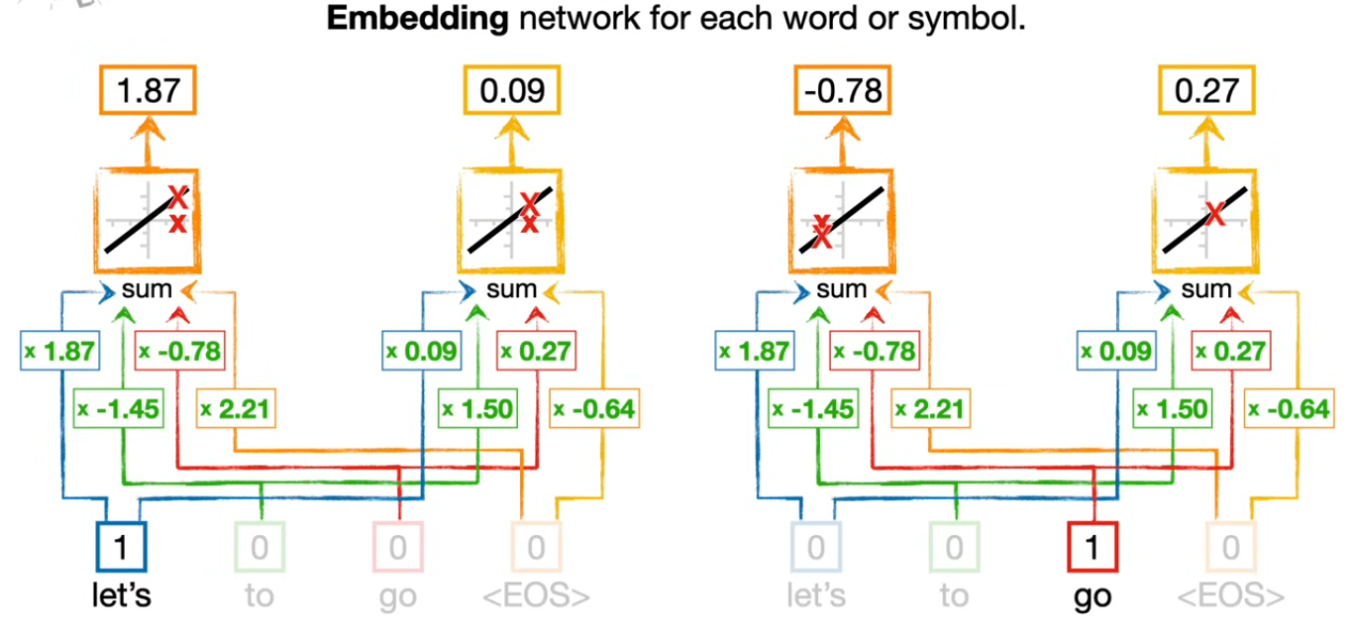
Etapes 1 : WE

Slide 18
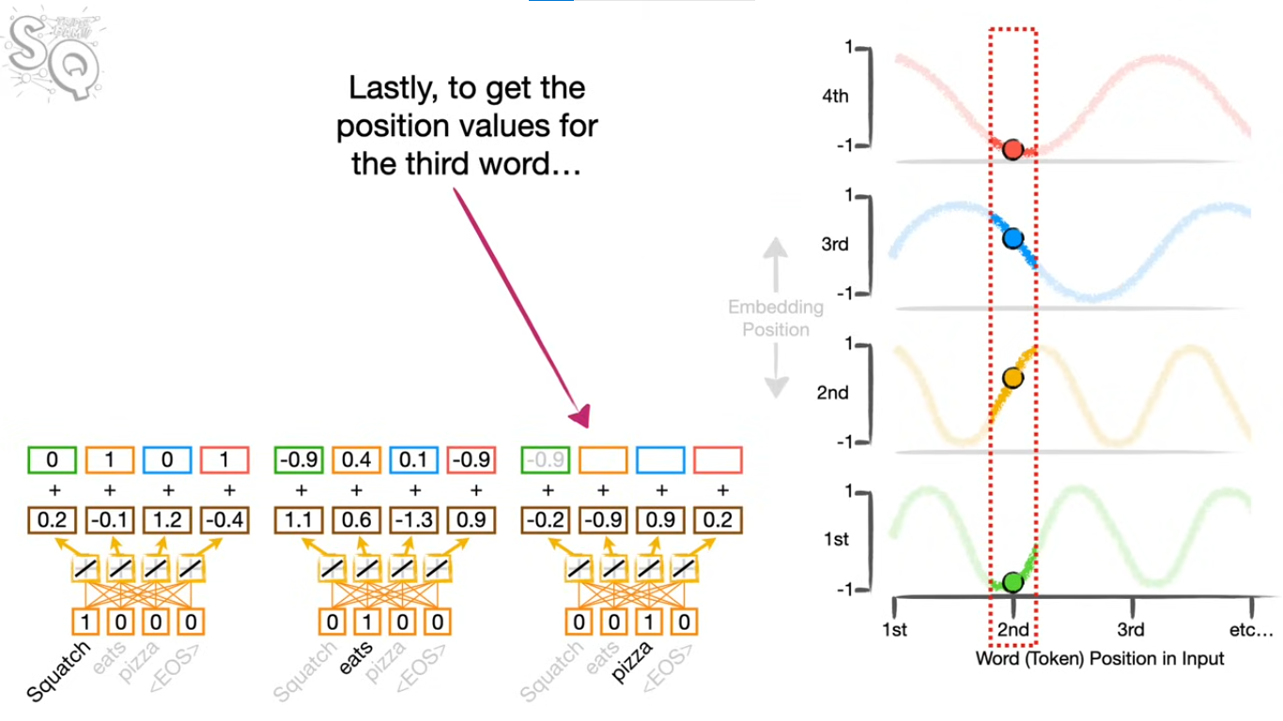
Etapes 2 : Postional Encoding

Slide 19
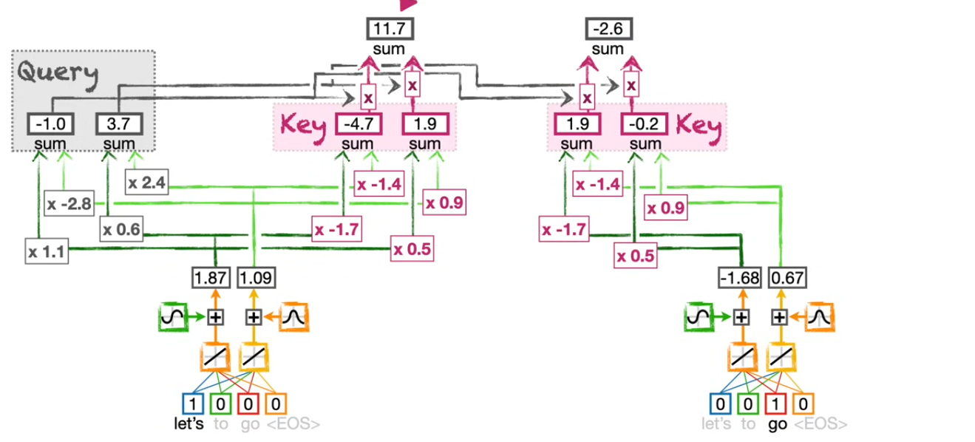
Etapes 3 : Self-Attention

Slide 20
The quick brown fox jumps over a lazy dog. What a lazy!

Slide 21
Multi-Head Attention
Au lieu d'utiliser une seule tête d'attention, les Transformers utilisent plusieurs têtes en parallèle.
Cela permet au modèle de capturer différents types de relations dans les données (ex : relations syntaxiques, sémantiques).

Slide 22
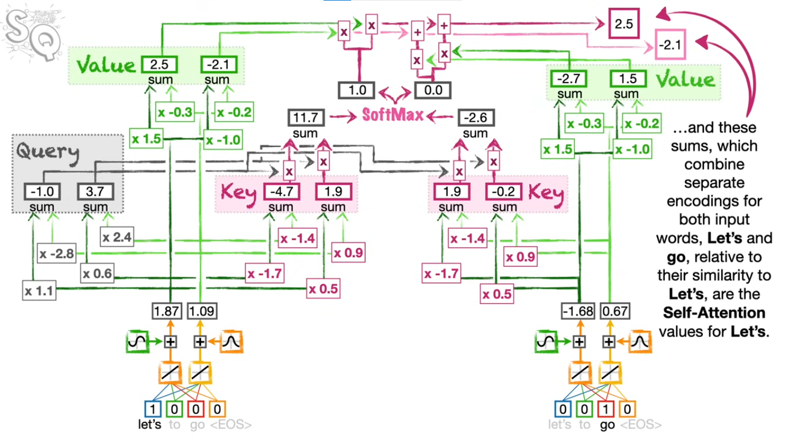
Self
Attention
values

Slide 23
BERT (Bidirectional Encoder Representations from Transformers)
Masked Language Modeling (MLM) :
Bidirectionnalité :
Transfer Learning :
Une partie des mots dans une phrase est masquée, et le modèle apprend à prédire ces mots.
Exemple : "Les actions de [MASK] ont augmenté."
Contrairement aux modèles séquentiels comme LSTM, BERT considère le contexte complet (les mots avant et après un mot donné).
Après un pré-entraînement sur des corpus génériques, BERT peut être fine-tuné sur des tâches spécifiques (classification, traduction, etc.).

Slide 24

Adaptation de BERT en FinBERT :

Slide 25

Probleme
BERT classique n’est pas adapté pour comprendre le langage spécialisé utilisé en finance.

Slide 26

Solution : FinBERT

Slide 27

Présentation de FinBERT :
FinBERT est une version modifiée de BERT, adaptée au domaine financier.
Spécialement conçu pour analyser les sentiments, classer des documents financiers et traiter des textes techniques complexes.

Slide 28
Pré-entraînement sur un corpus financier
01.
FinBERT est entraîné sur des textes financiers, ce qui améliore sa compréhension des termes et des contextes spécifiques.
Amélioration des performances : Sur des tâches comme l'analyse de sentiment financier, FinBERT surpasse les modèles génériques en termes de précision et de rappel.
Amélioration des performances :
02.
FinBERT peut être fine-tuné pour des tâches spécifiques, comme la classification des nouvelles financières ou l'extraction de relations entre entités."
03.
Adaptabilité

Slide 29
3. Méthodologie et Résultats

Slide 30

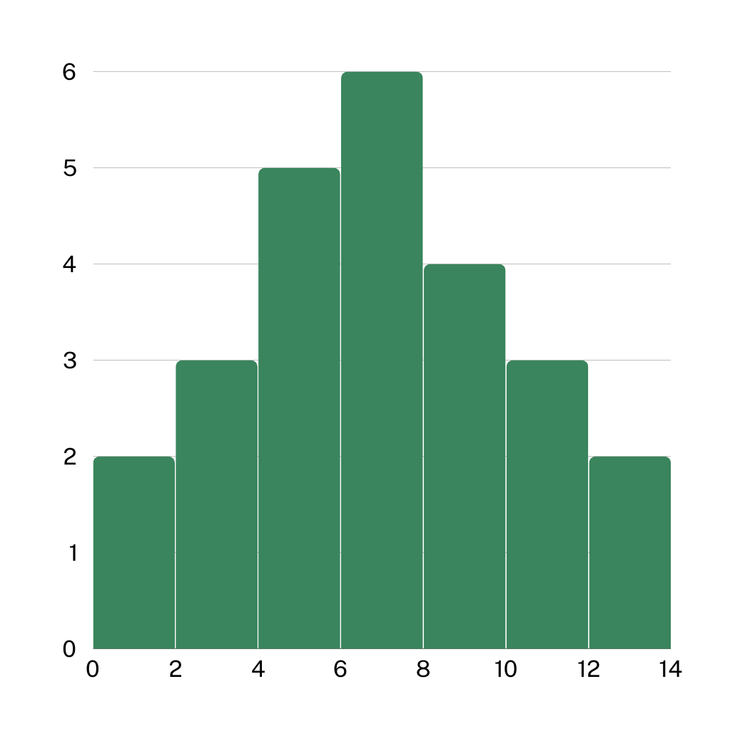
Architecture et entraînement
FinBERT repose sur l'architecture de BERT, un modèle de transformer bidirectionnel. Cependant, il est pré-entraîné sur un corpus financier comprenant des rapports annuels, des articles de presse, et des tweets liés à la finance.
Les étapes clés de l'entraînement incluent :
La collecte et le prétraitement des données financières.
L'adaptation des embeddings pour capturer les spécificités du domaine.
L'optimisation des hyperparamètres pour maximiser les performances.

Slide 31
Évaluation et résultats
FinBERT a été évalué sur plusieurs tâches financières, notamment l'analyse de sentiment et la classification de textes. Les résultats montrent une amélioration significative par rapport aux modèles génériques :
Analyse de sentiment : Précision améliorée de 10 à 15 %.
Classification de textes : F1-score supérieur de 8 à 12 %.
Ces résultats démontrent l'efficacité de FinBERT pour les applications financières.
En comparaison avec des modèles comme LSTM ou ULMFit, FinBERT a démontré une capacité supérieure à saisir les nuances du langage financier, notamment dans la gestion du contexte spécifique aux domaines comme l’analyse boursière ou les rapports financiers.

Slide 32


Dépendance à la qualité des données :
Complexité des ressources
Les performances dépendent fortement de la qualité et de la représentativité du corpus financier utilisé.
L’entraînement et l’utilisation de FinBERT nécessitent des ressources matérielles importantes, notamment des GPU.
Limitations de FinBERT
Complexité des contextes financiers
Dépendance aux données étiquetées
Certains contextes très spécifiques ou ambigus peuvent encore poser des défis.
Le fine-tuning de FinBERT nécessite une grande quantité de données étiquetées pour être efficace.

Slide 33
4. Applications et perspectives de recherche

Slide 34
Applications pratiques
Les applications de FinBERT sont variées et couvrent plusieurs aspects du domaine financier :
Analyse des sentiments : Comprendre le sentiment général dans les rapports financiers, les articles de presse et les discussions sur les réseaux sociaux.
Prédiction des tendances boursières : Utiliser l’analyse des sentiments de tweets et d'articles pour prédire l’évolution des actions et des marchés financiers.
Classification des documents financiers : Organiser automatiquement les rapports financiers en catégories basées sur leur contenu (par exemple, rapports de bénéfices, analyses de risques).

Slide 35
Perspectives futures
Adaptation à d'autres langues : Bien que FinBERT ait été pré-entraîné en anglais, une extension à d’autres langues, comme le français ou le chinois, pourrait élargir son champ d’application à des marchés financiers non anglophones.
Analyse des critères ESG (Environnement, Social, Gouvernance) : FinBERT pourrait être utilisé pour analyser les rapports d'entreprises sur leurs pratiques en matière de durabilité, un domaine en plein essor.
Amélioration de la détection de fraudes : En affinant le modèle avec des données liées aux comportements suspects dans les documents financiers, FinBERT pourrait aider à identifier des indicateurs de fraude ou d’activités malveillantes.

Slide 36
5. Atelier pratique

Slide 37
6. Perspectives et Conclusion

Slide 38
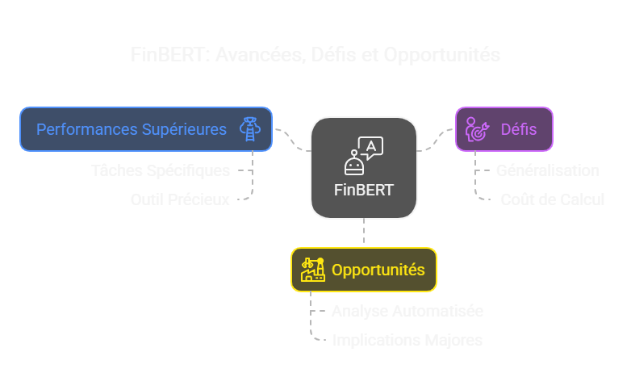
Notes:
FinBERT représente une avancée significative dans l'application des modèles de langage au domaine financier. Ses performances supérieures sur des tâches spécifiques en font un outil précieux pour les professionnels de la finance.
Cependant, des défis subsistent, notamment en termes de généralisation et de coût de calcul. Les futures recherches devront se concentrer sur l'amélioration de ces aspects pour rendre FinBERT encore plus accessible et efficace.
En conclusion, FinBERT ouvre la voie à de nouvelles opportunités pour l'analyse automatisée des données financières, avec des implications majeures pour l'industrie.

